Slide 2
পরিচিতি
আবদুল মাবুদ
সহকারী শিক্ষক
শাহ ওয়ালীউল্লাহ ইনস্টিটিউট জামালখান চট্টগ্রাম
amabud1970@gmail.com
8ম – বিজ্ঞান । ৫ম অধ্যায় ; পাঠ : ৪ ও ৫

Slide 4
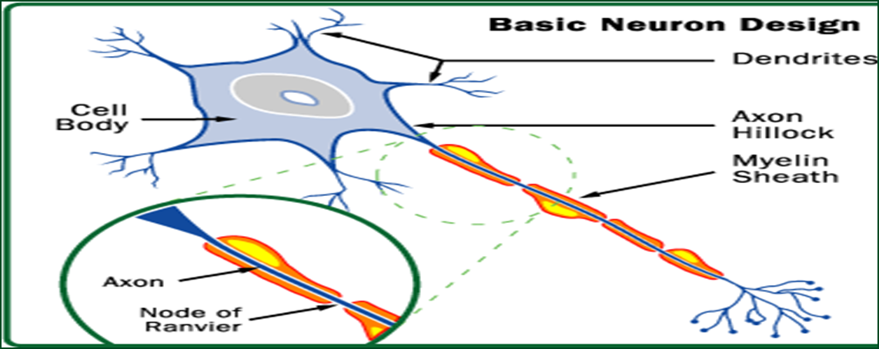
স্নায়ুকোষ বা নিউরন

Slide 5
পাঠ শেষে শিক্ষার্থীরা --------
১। স্নায়ুকোষ বা নিউরন কী তা বলতে পারবে।
২। নিউরনের গঠন বর্ণনা করতে পারবে।
৩। উদ্দীপনা প্রবাহের মাধ্যমে স্নায়ুতন্ত্রের কার্যক্রম বিশ্লেষণ করতে পারবে।

Slide 6
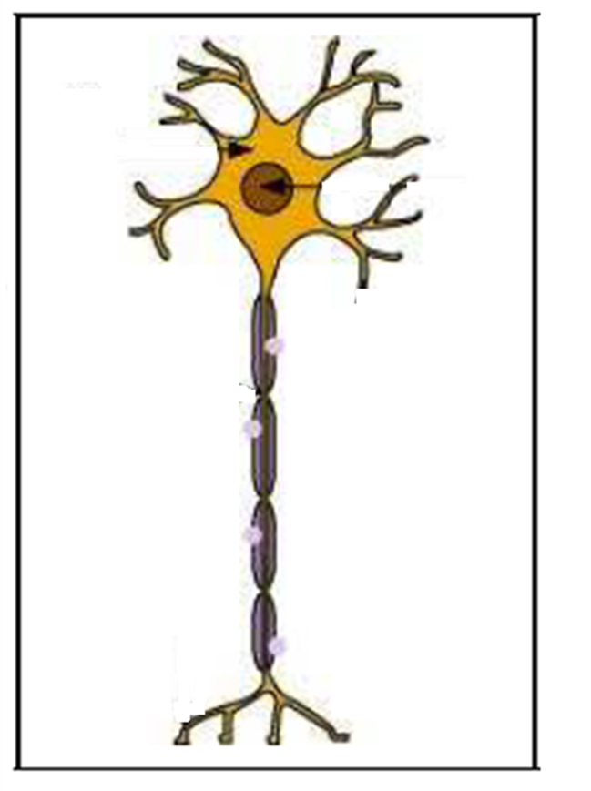
স্নায়ুতন্ত্রের গঠন ও কাজের একক - নিউরন
ডেনড্রাইট
প্লাজমা মেমব্রেন
কোষদেহ
নিউক্লিয়াস
সাইটোপ্লাজম
র‍্যানভিয়ারের পর্ব
মায়োলিন সিথ
অ্যাক্সন
একটি স্নায়ুকোষ ও এর বিভিন্ন অংশ

Slide 7
নিউরনের প্রধান দুটি অংশ । যথা :-
১। কোষদেহ ও
২। প্রলম্বিত অংশ
কোষদেহের চারদিকে উৎপন্ন শাখাগুলোকে ডেনড্রন বলে।
প্রলম্বিত অংশের লম্বা সুতার মত অংশকে অ্যাক্সন বলে।
একটি স্নায়ুকোষের অ্যাক্সন অন্য একটি স্নায়ুকোষের ডেনড্রাইটের সাথে মিলিত হওয়ার স্থানকে সিন্যাপস বলে।

Slide 8
ভিডিওটি দেখি

Slide 9
জোড়ায় কাজ
স্নায়ুকোষ মস্তিষ্কে সংবাদ আদান-প্রদানের প্রবাহ চিত্র অঙ্কন কর ।

Slide 10
মূল্যায়ন
১। নিউরন কাকে বলে ?
২। কোষদেহ কী কী উপাদানে গঠিত ?
৩। সিন্যাপস বলতে কী বুঝায় ?
৪। স্নায়ুকোষ, স্নায়ুকলা ও স্নায়ূতন্ত্র কীভাবে কাজের সমন্বয় করে ব্যাখ্যা কর ।

Slide 11
বাড়ীর কাজ
একটি স্নায়ুকোষের চিহ্নিত চিত্র অঙ্কন করে কাজের বর্ণনা লিখ ।

